Slide 1
امتناع شیرخوار از گرفتن پستان

Slide 2
امتناع شيرخوار از گرفتن پستان
امتناع ناگهانی شيرخوار از پستان مادر، اعتصاب شیرخوار نامیده میشود
در هر زمانی از دوران شیردهی
گاهی تصور مادر از پس زدن وی، بد بودن ویا ناکافی بودن شیرش تلقی می شود
اغلب پاسخ مادر ← از شیرگرفتن زودرس شیرخوار

Slide 3
امتناع شيرخوار از گرفتن پستان
احساس مادر
احساس درماندگي و آشفتگي و حتی ترديد در احساس مادري کردن و ناتوانايي درمراقبت از فرزندش
احساس گناه
درك احساسات مادر و كمك به او بسیار مهم است
اجازه به مادر در بیان نگراني ها، ترس و مشکلاتش چون:
با گريه شيرخوار نگران از كفايت شيرش است
با امتناع شيرخوار از گرفتن پستان آماده براي قطع شيرش است (دلیل شايع)

Slide 4
تصور مادر از ناکافی بودن شير (احساس مادر این است)
شیرخوارم بعد از شير خوردن راضي نيست مي دوشم شير نمي آيد
فقط از یک پستانم شیرمیخورد
پستان هايم كوچك است
اگر شيرخوارم شيركمكي بخورد چند ساعتي می خوابد
شیرم آبکی است و.....
شيرخوارم مرتب گريه میكند.
پستانم را نمي گيرد
زود به زود شير ميخواهد
پستانم نرم شده است
پستانم رگ نمی كند
تغذيه طولاني

Slide 5
علل گريه :
واكنش به داروها يا واكسن
عفونت استخوان و مفصل ،
آلرﮋي به غذاي مادر ( شير ، سويا ، تخم مرغ ، بادام زميني ) ،
دود سيگار ،
كافئين و داروهاي مصرفي مادر ،
نياز زياد ( پرتوقع )
انسداد روده ،
عفونت صفاق ،
پرخوري،
انواﮋيناسيون ،
مو در چشم ،
پيلونفريت ،
مننژيت ،
عفونتها ،
تروما ،
كودك آزاري
پيچش بيضه ،
خراش قرينه ،
سرما ، گرما ،
نياز به توجه ، كمبود مادري ، نياز به بغل كردن،
خستگي (ملا قاتي زياد)
جهش هاي رشد
عفونت گوش ميانی،
شقاق مقعد ،
پيچيدن مو دور انگشت
در رفتگي مفصل لگن
فتق ،
آلرﮋي روده اي
جدايي از مادر،
پستان گرفتن نادرست ، بغل كردن نادرست ،
دفعات ، مكيدن ناموثر،
تشنگي ، گرسنگي
لباس زياد ،
دفع مدفوع و ادرار ،
نور زياد ، تاريكي .
كهنه و لباس ناراحت
جمع شدن گاز در روده ،

Slide 6
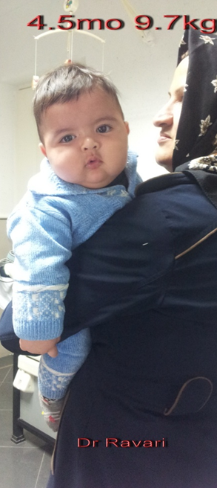
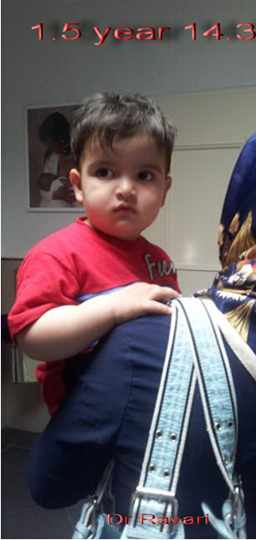
چالش: کمبود تولید شیر
بیشتر مادران شیرکافی تولید می کنند اما بسیاری از آنان نگران کمبود شیر شان هستند
کنترل رشد وزنی شیرخوار بهترین راه اطمینان از دریافت کافی شیر است.
Notes:
baby’s doctor will check his or her weight at first visit after leaving the hospital & will asses it.
Signs that show baby is getting plenty of milk
Passing enough clear or pale yellow urine, and it’s not deep yellow or orange
Enough bowel movements
Switches between short sleeping periods and wakeful, alert periods
Satisfied and content after feedings
Mother’s breasts feel softer after feeding the baby

Slide 7
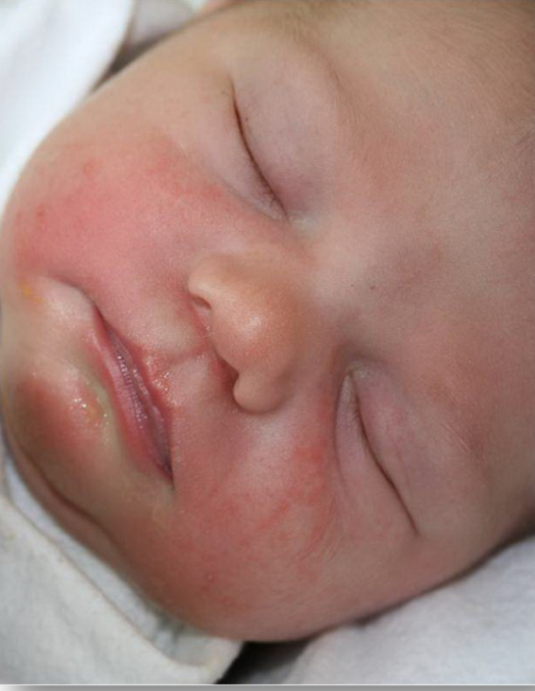
نشانه هاي كافي بودن شير مادر
كاهش وزن كمتر از 7 % وزن تولد در هفته اول پس از تولد
رسيدن به وزن تولد تا روز 14-10
الگوی طبیعی دفع ادرار و مدفوع
شادابی، سلامت ظاهري شيرخوار و خواب راحت و خوشنودی بعد از شيرخوردن شيرخوار و شنيدن صدای بلع
افزايش وزن مناسب شيرخواربهترين نشانه دريافت شيركافي است

Slide 8
نوزادی که با شیرمادر تغذیه می شود
روز | کاهش وزن طبیعی | کاهش وزن بیش از حد
1 | وزن تولد | -
2 | 3% > | 5% <
3 | 6%> | 8% <
4 | 8%> | 10%<
5 | باید وزن بگیرد | 10%<
وزن گرفتن از روز پنجم تولد (ایده آل)
نوزادان با زایمان طبیعی زودتر به وزن تولد می رسند
Notes:
American College of Obstetricians and Gynecologists 2014
AAP Textbook of pediatric Care 2013
ََWeight Loss AAP
Average loss of 5% over the first 3–4 days.
Loss greater than 7% and no further wt loss by day 5 mandates careful evaluation of breastfeeding.
Weight Gain
Begins with increase in mother’s milk production by at least day 4–5.
Expect gain of 15–30 g/day (1/2 to 1 oz per day) through the first 2–3 months of life

Slide 9
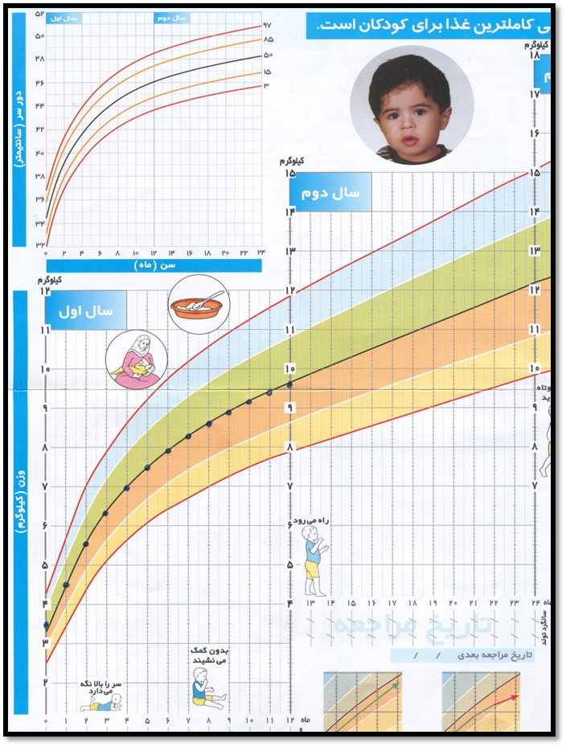
(وزن گیری ) گرم در روز | سن (ماه)
31-26 | 3-0
18-17 | 6-3
13-12 | 9-6
9 | 12-9

Slide 10
علل امتناع شيرخوار از گرفتن پستان
آيا واقعي است ؟
رفلکس جستجو، سیربودن، الگوهای رفتاری مختلف شیرخوردن،
باور برساعتي شيردادن،...
در صورت واقعي بودن ، علل آن :
مربوط به توليد شير
توليدکم (نادر)
بازتاب آهسته جهش شير(کمپرس گرم قبل شیردهی ، فشردن پستان حین شیردهی)
بازتاب سريع جهش شير(شير دادن در وضعيّت خوابيده به پشت، دوشيدن کمی شير قبل از شير دادن)
مربوط به شيرخوار
مربوط به مادر

Slide 11
الگوهای مختلف تغذیه شیرخواران
توصیف | نوع
نوک پستان را می گیرد و 10-20 دقیقه با انرژی پستان را می مکد. | excited/effective با هیجان و موثر
در تغذیه از پستان بسیار مشتاق و فعال است، و وقتی شیر از پستان نمی آید ناامید میشود و گریه میکند. (جای آرام – تماس پوستی ) | excited ineffective با هیجان و غیر موثر
صبر می کند تا شیر قبل از مکیدن، ظاهر شود و پس از این که شیر خارج شد، به خوبی وارد عمل میشود. (ترخیص زودرس خطرناک است. تکان دادن و تحریک نوزاد و شیردوشی) | Procrasinator (slow to start) برای شروع کردن تعلل می کند
قبل از گرفتن پستان آن را لیس میزند، قطرات شیر را مزه مزه می کند، تلاش برای تعجیل در این زمینه، با اعتراض شدید شیرخوار روبه رو می شود. | Gourmet (slow feeder) تغذیه کننده آرام
ترجیح می دهد چند دقیقه شیر بخورد و سپس استراحت کند. او نیازمند تغذیه طولانی تری نسبت به شیرخوار معمولی است. | Rester (protracted feeder) تغذیه کننده طویل المدت

Slide 12
علل امتناع شيرخوار از گرفتن پستان
روزها وهفته هاي اول تولد
عوامل مربوط به تولد
شروع با تأخیر شیردهی ،فشردن سر نوزاد به پستان ، ساکشن خشن دهان ، لوله گذاری ،صدمات زايماني فورسپس واكيوم ،شكستگي ترقوه، سرسر کردن ، تمایل به پهلوی راست شیر خوردن
مصرف دارو در زمان زايمان
عفونت ،آسيب مغز
ناهنجاری های دهان و بيني ، وضعیت نادرست شیردهی
زخم نوک پستان، احتقان و عفونت پستان، برفک دهان،
سر درگمي در گرفتن نوك پستان (پستانک وبطری ومحافظ نوک پستان ) ....

Slide 13
علل امتناع شيرخوار از گرفتن پستان
3-1 ماهگی
امتناع در اول شیردهی
سر درگمي در گرفتن نوك پستان، نوك پستان صاف یا فرورفته، احتقان و عفونت پستان ، مهار یا تاخیر در جهش شیر، وضعیت نادرست شیردهی
امتناع در اواسط و یا اواخر شیردهی
جهش زیاد شیر یا کاهش آن، گرفتگی بینی، نیاز به آروغ زدن یا دفع گاز
دل درد کولیکی
3 ماهگی به بعد
کاهش تمایل به شیرخوردن (تجويز مايعات ،شروع غذای کمکی ..)
آشفتگی و بازيگوشي شیرخوار(محيط ناآرام ،سروصدا)

Slide 14
علل مربوط به شيرخوار (در هر سنی)
نوزاد نارس،
وضعیت نادرست شیردهی،
مشکلات پستانی،
بيماري :عفونت گوش، عفونت ادراری عفونت های تنفسی، زخم دهان (برفک، تبخال، آفت، دندان درآوردن؟!)، ریفلاکس معده به مری و واکسن ..
داروها (آنتی هيستامين، خواب آور )

Slide 15
علل مربوط به شيرخوار (در هر سنی)
آب وهوای گرم، سرد
هراس (واکنش مادر به گاز گرفتن پستان)
جدائي از مادر، مراقبت كننده جديد
استفاده از پستانک و بطری شیر (حتی حاوی شیرمادر)
تغيير در وضعيت زندگي
تمايل به از شير گرفته شدن

Slide 16
علل مربوط به مادر (در هر سنی)
بیماری (تولید و یا بازتاب جهش شیرکم)
عفونت پستان (مزه شور شير و يا چرک)، ندرتاتومور پستان
تغييرات هورمونی (قرص ضد حاملگی، پريود، تخمک گذاری)
استرس
تغییر بو و يا ظاهر متفاوت
تغییر مزه شیر
(رژیم غذائی، تند، سیر، پیاز، نعناع، ورزش، سیگار ودارو)

Slide 17
پیشگیری از امتناع پستان
انجام تماس پوست به پوست مادر و نوزاد و تغذیه در بدو تولد در اتاق زایمان
آموزش عملی وصحیح شیردهی بر بالین مادر در محیط امن و آرام
صبور بودن
آرامش و داشتن و ایجاد اعتماد بنفس در مادر

Slide 18
تدابیر لازم برای مقابله امتناع شیرخوار از گرفتن پستان
تلاش در درمان علت
اصلاح وضعیت شیردهی و صحیح گرفتن پستان
در موارد جریان شیرزیاد
در صورت احتقان
دوشيدن کمی شير قبل از شير دادن
درمان درد و مشکلات دهان یا برفک
کمک به مادر در نگهدا شتن شیرخوار آسیب دیده در وضعیت بدون درد
عدم استفاده از پستانک و سرشیشه (استفاده از فنجان در صورت نیاز)
اجتناب از تغییر در طعم شیریا بوی پستان مادر

Slide 19
تدابیر لازم برای مقابله امتناع شیرخوار از گرفتن پستان
تماس پوست با پوست بین مادر و شیرخوار را دریک محیط آرام
وقتی شیرخوار در حال گریه است او را به زور به پستان نگذارید
دوشیدن شیرمادر و استفاده موّقت از قاشق و فنجان تا گرفتن پستان
شيردادن در وضعِّيت های مختلف
شيردادن بیشتر در شب و هنگام خواب آلود بودن شيرخوار
نوازش و بغل نمودن ماساژ بدن قبل از شيردادن
شير دادن در حمّام گرم
Notes:
• تماس پوست با پوست بین مادر و شیرخوار را دریک محیط آرام ووقتی که شیرخوار گرسنه نیست برقرار کنند. با این کار مادر و شیرخوار پستان را مکان مناسبی برای برقراری ارتباط با هم می بينند. سپس شیرخوار می تواند پستان را جستجو کند و هروقت آماده بود آنرا بگیرد.ممکن است این اتفاق یک ساعت بعد یا بیشتر رخ دهد ویا در ابتدای تماس پوست با پوست اتفاق نیافتد.
• وقتی شیرخوار در حال گریه است اورا به زور به پستان نگذارید. شیردهی باید همراه با احساس آرامش و راحتی باشد. ممکن است لازم باشد شیرمادررا دوشیده و بافنجان به شیرخوار بدهند تا شیرخوار پستان گرفتن با خوشحالی را یاد بگیرد.

